Slide 1
HBase技术原理

Slide 2
HBase 基本介绍
HBase 功能与架构
HBase 关键流程
HBase 华为增强特性

Slide 3
HBase产品定位
HBase作为一个高可靠性、高性能、面向列、可伸缩的分布式数据库，提供海量数据存储功能，用来解决关系型数据库在处理海量数据时的局限性。
应用服务层
OpenAPI/SDK
REST/SNMP/Syslog
Data
Porter
Information
Miner
Knowledge
Farmer
Wisdom
Manager
DataFarm
系统管理
Hadoop API
Plugin API
MPP DB
服务治理
HIVE
M/R
Spark
Storm
Solr
Hadoop
Yarn/ Zookeeper
安全管理
HDFS/HBase
Notes:
HBase在FusionInsihgt当中与HDFS，ZooKeeper等组件皆为基础组件，HBase提供海量数据存储，Hive、Spark等组件也皆有基于HBase做上层分析的应用实践。

Slide 4
HBase定义
HBase是一个高可靠性、高性能、面向列、可伸缩的分布式存储系统。
适合于存储大表数据(表规模可以达到数十亿行以及数百万列)，并且对大表数据的读、写访问可达到实时级别；
利用Hadoop HDFS作为其文件存储系统，提供实时读写的分布式数据库系统；
利用ZooKeeper作为协同服务。
Notes:
可靠性体现在HMaster采用HA部署；RegionServer任务接管
毫秒级别的响应
数据按列存储

Slide 5
按行存储
ID
Name
Phone
Address
按行存储：
数据按行存储在底层文件系统中。通常，每一行会被分配固定的空间。
优点：有利于增加/修改整行记录等操作；有利于整行数据的读取操作。
缺点：单列查询时，会读取一些不必要的数据。

Slide 6
按列存储
ID
Name
Phone
Address
按列存储：
数据以列为单位，存储在底层文件系统中。
优点：有利于面向单列数据的读取/统计等操作。
缺点：整行读取时，可能需要多次I/O操作。

Slide 7
与RMDB比较
HBase
1、分布式存储，面向列。
2、动态扩展列。
3、普通商用硬件支持，扩容成本低。
RMDB
1、数据结构固定。
2、需要预先定义好数据结构。
3、需要大量IO，扩展成本大。
Notes:
Rmdb：传统性数据库

Slide 8
HBase应用场景
HBase适合具有如下需求的应用：
海量数据（TB、PB）
高吞吐量
需要在海量数据中实现高效的随机读取
需要很好的性能伸缩能力
能够同时处理结构化和非结构化的数据
不需要完全拥有传统关系型数据库所具备的ACID特性
Notes:
不具备严格一致性，但是具备最终一致性
ACID特性的保证需要牺牲一定的性能：为了维护一致性所付出的巨大代价就是其读写性能比较差

Slide 9
数据结构介绍
具有固定的结构，属性划分，以及类型等信息。我们通常所理解的关系型数据库中所存储的数据信息，大多是结构化数据，
如职工信息表，拥有ID、Name、Phone、Address等属性信息。
通常直接存放在数据库表中。数据记录的每一个属性对应数据表的一个字段。
结构化数据
无法用统一的结构来表示。
如文本文件、图像、视频、声音、网页等信息。
数据记录较小时(如KB级别)，可考虑直接存放到数据库表中（整条记录映射到某一个列中），这样也有利于整条记录的快速检索。
数据较大时，通常考虑直接存放在文件系统中。数据库可用来存放相关数据的索引信息。
非结构化数据
具有一定的结构，但又有一定的灵活可变性。
典型如XML、HTML、json等数据,其实也是非结构化数据的一种。
可以考虑直接转换成结构化数据进行存储。
根据数据记录的大小和特点，选择合适的存储方式。这一点与非结构化数据的存储类似。
半结构化数据

Slide 10

HBase应用场景
ACID原则是数据库事务正常执行的四个特性：原子性、一致性、独立性及持久性。
原子性(Atomicity)：一个事务要么全部执行，要么不执行，也就是说一个事务不可能只执行了一半就停止了。比如你从取款机取钱，这个事务可以分成两个步骤：1划卡,2出钱。不可能划了卡,而钱却没出来。
一致性(Consistency)：事务的运行并不改变数据库中数据的一致性。任何一个读操作总是能够读到之前完成的写操作的结果，所有数据保持一致状态。
独立性(Isolation）：事务的独立性也有称作隔离性,是指两个以上的事务不会出现交错执行的状态，因为这样可能会导致数据不一致。
持久性(Durability）：事务的持久性是指事务执行成功以后,该事务所对数据库所作的更改便是持久的保存在数据库之中，不会无缘无故的回滚。

Slide 11
HBase 基本介绍
HBase 系统架构
HBase 关键流程
HBase 华为增强特性

Slide 12
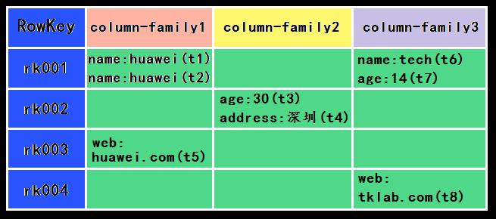
HBase数据模型–Table概念视图(1)

Slide 13
HBase数据模型–RowKey
Rowkey - 行键（主键）
行健是字节数组，任何字符串都可以作为行健
表中的行根据行键进行排序，数据按照Rowkey的字节（byte order）排序存储
数据按照RowKey的范围划分为一个个的子区间，每一个子区间都是一个分布式存储的基本单元
所有的对表的访问都要通过行键（单个RowKey访问，或RowKey范围访问，或全表扫描）
Notes:
ColumnFamily 列族，一个表在水平方向上由一个或多个Column Family组成。一个CF（Column Family）可以由任意多个Column组成。Column是CF下的一个标签，可以在写入数据时任意添加，因此CF支持动态扩展，无需预先定义Column的数量和类型。HBase中表的列非常稀疏，不同行的列的个数和类型都可以不同。

Slide 14



HBase数据模型–Column Family
Region
Region
Region
Region
/hbase/table
/region-1/ColumnFamily-1
/region-1/ColumnFamily-2
/region-2/ColumnFamily-1
/region-2/ColumnFamily-2
/region-3/ColumnFamily-1
/region-3/ColumnFamily-2
/hbase/table
/region-1
/region-2
/region-3
HDFS
ColumnFamily是Region的一个物理存储单元。同一个Region下面的多个CF，位于不同的路径下面。
ColumnFamily信息是表级别的配置。也就是说，同一个表的多个Region，都拥有相同的CF信息（例如，都有两个CF，且不同Region的同一个CF配置信息相同）。
Notes:
ColumnFamily 列族，一个表在水平方向上由一个或多个Column Family组成。一个CF（Column Family）可以由任意多个Column组成。Column是CF下的一个标签，可以在写入数据时任意添加，因此CF支持动态扩展，无需预先定义Column的数量和类型。HBase中表的列非常稀疏，不同行的列的个数和类型都可以不同。
Column family - 列族
列族必须定义时给出
每个列族可以有一个或多个列成员(Column Qualifier)，列成员不需要在定义表时给出，新的列族成员可以随后按需动态加入
数据按列族分开存储，HBase所谓的列式存储就是根据列族分开存储（每个列族对应一个Store）

Slide 15
HBase数据模型–Column和Column Qualifier
Column（列）
HBase中的列包含用：分隔开的列族和列的限定符。
Column Qualifier（列的限定符）
列的限定符是列族中数据的索引。例如给定了一个列族content，那么限定符可能是content:html，也可以是content:pdf。列族在创建表格时是确定的了，但是列的限定符是动态地并且行与行之间的差别也可能是非常大的。
Notes:
ColumnFamily 列族，一个表在水平方向上由一个或多个Column Family组成。一个CF（Column Family）可以由任意多个Column组成。Column是CF下的一个标签，可以在写入数据时任意添加，因此CF支持动态扩展，无需预先定义Column的数量和类型。HBase中表的列非常稀疏，不同行的列的个数和类型都可以不同。

Slide 16
HBase数据模型–Cell
Cell-单元格
Cell由行键，列族:限定符，时间戳和对应值唯一决定
Cell中的数据是没有类型的，全部以字节码形式存贮
每个单元格保存着同一份数据的多个版本
不同时间版本的数据按照时间顺序倒序排序
Notes:
ColumnFamily 列族，一个表在水平方向上由一个或多个Column Family组成。一个CF（Column Family）可以由任意多个Column组成。Column是CF下的一个标签，可以在写入数据时任意添加，因此CF支持动态扩展，无需预先定义Column的数量和类型。HBase中表的列非常稀疏，不同行的列的个数和类型都可以不同。

Slide 17
HBase数据模型–Timestamp
每个Cell可能有多个版本，它们之间用时间戳区分。时间戳就是version（版本），用来表示cell的版本。
时间戳是写在值旁边的一个用于区分值的版本的数据。默认情况下，时间戳表示的是当数据写入时RegionServer的时间点，但你也可以在写入数据时指定一个不同的时间戳。
创建表时，可以指定version=N，N的值表示查询数据时返回结果显示最新的N个版本，默认N=1。
Notes:
ColumnFamily 列族，一个表在水平方向上由一个或多个Column Family组成。一个CF（Column Family）可以由任意多个Column组成。Column是CF下的一个标签，可以在写入数据时任意添加，因此CF支持动态扩展，无需预先定义Column的数量和类型。HBase中表的列非常稀疏，不同行的列的个数和类型都可以不同。

Slide 18
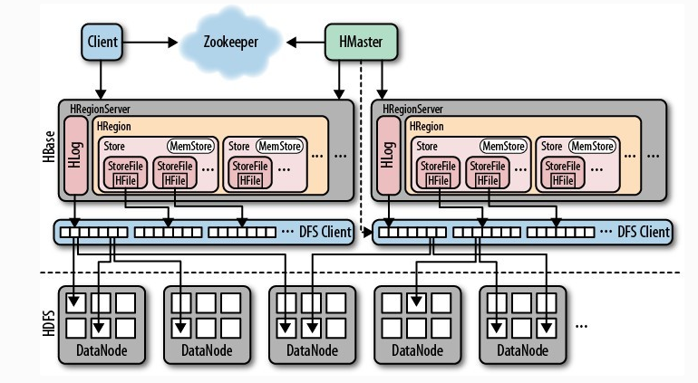
HBase架构介绍
Notes:
HBase包含模块：
HMaster
在HA模式下，包含主用Master和备用Master。
主用Master：负责HBase中RegionServer的管理，包括表的增删改查；RegionServer的负载均衡，Region分布调整；Region分裂以及分裂后的Region分配；RegionServer失效后的Region迁移等。
备用Master：当主用Master故障时，备用Master将取代主用Master对外提供服务。故障恢复后，原主用Master降为备用。
RegionServerH
RegionServer负责提供表数据读写等服务，是HBase的数据处理和计算单元。
RegionServer一般与HDFS集群的DataNode部署在一起，实现数据的存储功能。
HBase协作组件：
ZooKeeper
ZooKeeper为HBase集群中各进程提供分布式协作服务。各RegionServer将自己的信息注册到Zookeeper中，主用Master据此感知各个RegionServer的健康状态。
HDFS
HDFS为HBase提供高可靠的文件存储服务，HBase的数据全部存储在HDFS中。

Slide 19
基本概念 —— Region
HBase自动把表水平（按Row）划分成多个区域(region)，每个region会保存一个表里面某段连续的数据，实现分布式存储。
这个子表，在HBase中被称作“Region”。
每一个Region都关联一个Key值范围，即一个使用StartKey和EndKey描述的区间。事实上，每一个Region仅仅记录StartKey就可以了，因为它的EndKey就是下一个Region的StartKey。
Notes:
StartKey：开始键
EndKey：结束键

Slide 20
基本概念 —— Region
每个表一开始只有一个region，随着数据不断插入表，region不断增大，当增大到一个阈值的时候，region就会等分会两个新的region。
当table中的行不断增多，就会有越来越多的region。这样一张完整的表被保存在多个Region 上。
HRegion是HBase中分布式存储和负载均衡的最小单元。最小单元表示不同的HRegion可以分布在不同的HRegionServer上。但一个HRegion不会拆分到多个server上。

Slide 21

基本概念 —— Region
META
Region
Region
Region
Region
Region
Region
Region分为元数据Region以及用户Region两类。
Meta Region记录了每一个User Region的路由信息。
读写Region数据的路由，包括如下几步：
找寻Meta Region地址。
再由Meta Region找寻User Region地址。
Notes:
HBase自动把表水平（按Row）划分成多个区域(region)，每个region会保存一个表里面某段连续的数据；
每个表一开始只有一个region，随着数据不断插入表，region不断增大，当增大到一个阈值的时候，region就会等分会两个新的region
当table中的行不断增多，就会有越来越多的region。这样一张完整的表被保存在多个Region 上
HRegion是HBase中分布式存储和负载均衡的最小单元。最小单元表示不同的HRegion可以分布在不同的HRegionServer上。但一个HRegion不会拆分到多个server上。

Slide 22
基本概念 —— Region
Store：
一个Region由一个或多个Store组成。
MemStore：
一个Store包含一个MemStore，MemStore缓存客户端向Region插入的数据，当RegionServer中的MemStore大小达到配置的容量上限时，RegionServer会将MemStore中的数据“flush”到HDFS中。
StoreFile：
MemStore的数据flush到HDFS后成为StoreFile，随着数据的插入，一个Store会产生多个StoreFile，当StoreFile的个数达到配置的最大值时，RegionServer会将多个StoreFile合并为一个大的StoreFile。
HFile：
HFile定义了StoreFile在文件系统中的存储格式，它是当前HBase系统中StoreFile的具体实现。
HLog：
HLog日志保证了当RegionServer故障时，用户写入的数据不丢失，RegionServer的多个Region共享一个相同的HLog。
Notes:
Store：

Slide 23
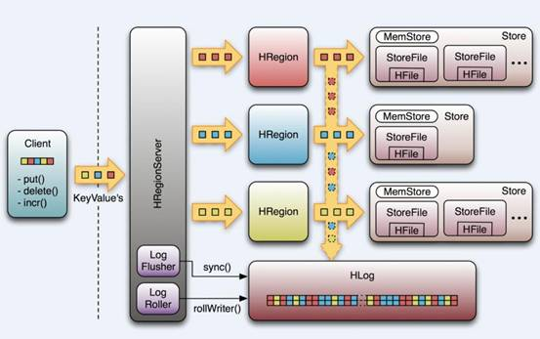
角色介绍 —— RegionServer
Notes:
HRegionServer –主要负责响应用户I/O,向HDFS读写数据，是HBase中最核心的模块
HRegionServer内部管理了一系列HRegion对象
每个HRegion对应了Table中的一个Region
HRegion中由多个HStore组成
每个HStore对应了Table中的一个Column Family的存储
HStore存储是HBase存储核心，其中由两部分组成
MemStore: Sorted Memory Buffer，用户写入的数据首先会放入MemStore
StoreFile：当MemStore满了以后会Flush成一个StoreFile（底层实现是HFile）
RegionServer负责提供表数据读写等服务，是HBase的数据处理和计算单元。
RegionServer一般与HDFS集群的DataNode部署在一起，实现数据的存储功能。

Slide 24


角色介绍 —— RegionServer
RegionServer是HBase的数据服务进程。负责处理用户数据的读写请求。
Region被交由RegionServer管理。实际上，所有用户数据的读写请求，都是和RegionServer上的Region进行交互。
Region可以在RegionServer之间发生转移。
Region
RegionServer
Region
思考：
一条用户数据KeyValue必然属于一个唯一的Region；Region由RegionServer来管理，那么，这个路由信息保存在哪里呢？
Region如何才可以转移？由谁负责转移？
Region
Notes:
思考：
region的路由信息保存在meta表中，meta表的region信息保存在zookeeper上。
region的转移由HMaster负责。

Slide 25

角色介绍 —— HMaster
“RegionA，你到RegionServer1上工作吧！”
“RegionServer2挂掉了，其他的RegionServer去接手他的工作吧！”
RegionServer
RegionServer
RegionServer

Slide 26
角色介绍 —— HMaster
HMaster进程负责管理所有的RegionServer。
新RegionServer的注册。
RegionServer Failover处理。
负责建表/修改表/删除表以及一些集群操作。
HMaster进程负责所有Region的转移操作。
新表创建时以及在Region Split后，负责Region分配。
运行期间的负载均衡保障。
RegionServer Failover后的Region接管。
HMaster进程有主备角色。集群可以配置两个HMaster角色，集群启动时，这些HMaster角色通过竞争获得主HMaster角色。主HMaster只能有一个，备HMaster进程在集群运行期间处于休眠状态，不干涉任何集群事务。
Notes:
主备HMaster进程角色的选取裁决是借助ZooKeeper进行的。
主用Master：负责HBase中RegionServer的管理，包括表的增删改查；RegionServer的负载均衡，Region分布调整；Region分裂以及分裂后的Region分配；RegionServer失效后的Region迁移等。
备用Master：当主用Master故障时，备用Master将取代主用Master对外提供服务。故障恢复后，原主用Master降为备用。

Slide 27
ZooKeeper
ZooKeeper为HBase 提供:
分布式锁的服务
多个HMaster进程竞争主HMaster角色时，怎么样保证仅有一个Active角色存在？这就需要一个分布式的锁机制来保证。多个HMaster进程都尝试着去ZooKeeper中写入一个对应的节点，该节点只能被一个HMaster进程创建成功，创建成功的HMaster进程就是主角色。
事件监听机制
主HMaster进程宕掉之后，其它的备HMaster如何能够快速的接管？这个过程中，备HMaster在监听那个对应的ZooKeeper节点。主HMaster进程宕掉之后，该节点会被删除，那么，其它的备HMaster就可以收到相应的消息。
微型数据库角色
ZooKeeper中存放了Region Server的注册信息以及meta表的路由信息，主用Master根据注册信息感知各个RegionServer的健康状态。

Slide 28
HBase架构介绍——MOB
HBASE-11339引入了Apache HBase中介对象存储(MOB)功能。该功能可以改善中等大小对象的低延迟读写访问（根据我们的测试结果，理想情况是100K到10MB），使其非常适合用于存储文档、图像和其他中等大小对象。
Apache HBase MOB功能通过分离文件引用和MOB对象的IO路径来实现这一功能，并且将不同的压缩策略应用于MOB，从而减少由HBase的HFile文件压缩合并导致的写入放大。MOB对象存储在一个称为MOB的特殊区域中。一个表的MOB对象会作为MOB文件存储在MOB区域中，这意味着在该区域将有大量的MOB文件。
Notes:
HBase包含模块：
HMaster
在HA模式下，包含主用Master和备用Master。
主用Master：负责HBase中RegionServer的管理，包括表的增删改查；RegionServer的负载均衡，Region分布调整；Region分裂以及分裂后的Region分配；RegionServer失效后的Region迁移等。
备用Master：当主用Master故障时，备用Master将取代主用Master对外提供服务。故障恢复后，原主用Master降为备用。
RegionServerH
RegionServer负责提供表数据读写等服务，是HBase的数据处理和计算单元。
RegionServer一般与HDFS集群的DataNode部署在一起，实现数据的存储功能。
HBase协作组件：
ZooKeeper
ZooKeeper为HBase集群中各进程提供分布式协作服务。各RegionServer将自己的信息注册到Zookeeper中，主用Master据此感知各个RegionServer的健康状态。
HDFS
HDFS为HBase提供高可靠的文件存储服务，HBase的数据全部存储在HDFS中。

Slide 29
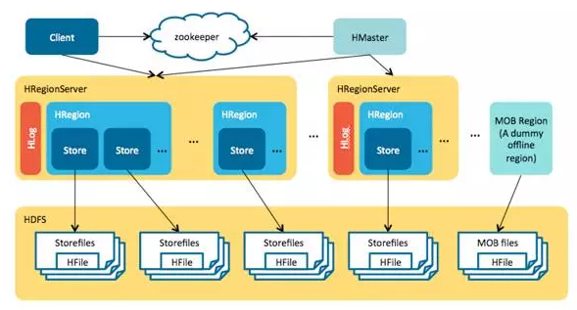
HBase架构介绍——MOB

Slide 30
HBase数据模型–Table概念视图(2)
行键 | 时间戳 | 列族 content | 列族 anchor
com.cnn.www | t9 |  | anchor:cnnsi.com=“CNN”
 | t8 |  | anchor:my.look.ca=“CNN.com”
 | t6 | content:html=“<html>…”
 | t5 | content:html=“<html>…”
 | t3 | content:html=“<html>…”
Notes:
ColumnFamily 列族，一个表在水平方向上由一个或多个Column Family组成。一个CF（Column Family）可以由任意多个Column组成。Column是CF下的一个标签，可以在写入数据时任意添加，因此CF支持动态扩展，无需预先定义Column的数量和类型。HBase中表的列非常稀疏，不同行的列的个数和类型都可以不同。

Slide 31
HBase数据模型–Table逻辑视图
行键 | 时间戳 | 列族和单元格
com.cnn.www | t9 | ancho:cnnsi.com=“CNN”
com.cnn.www | t8 | ancho:my.look.ca=“CNN.com”
行键 | 时间戳 | 列族和单元格
com.cnn.www | t6 | contents:html=“<html>”
com.cnn.www | t5 | contents:html=“<html>”
com.cnn.www | t3 | contents:html=“<html>”

Slide 32
HBase数据模型 – KeyValue(1)
关系型数据库 | KeyValue数据库
关系型数据库是基于表的数据库，每行皆由固定列数的列组成，其数据结构必须事先定义好。 基于现实含义来建立数据模型，而非基于应用程序功能（通过表连接实现）。数据模型标准化，表间可以彼此关联协助存储。 | 数据基于动态结构，容易适应数据类型和结构的变化。 以块为单元操作数据。 列间、表间并无关联关系。
KeyValue具有特定的结构。Key部分被用来快速的检索一条数据记录，Value部分用来存储实际的用户数据信息。
KeyValue作为承载用户数据的基本单元，需要保存一些对自身的描述信息，例如，时间戳，类型等等。那么，势必会有一定的结构化空间开销。

Slide 33
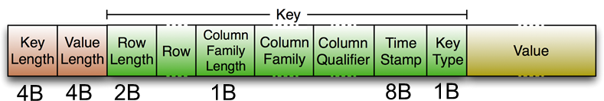
HBase数据模型 – KeyValue(2)
/hbase/table
/region-1/ColumnFamily-1
/region-1/ColumnFamily-2
/region-2/ColumnFamily-1
/region-2/ColumnFamily-2
/region-3/ColumnFamily-1
/region-3/ColumnFamily-2
HFile
HBase的底层数据都是以KeyValue的形式存在的，KeyValue具有特定的格式。
KeyValue中拥有时间戳、类型等关键信息。
同一个RowKey可以关联多个KeyValue，每一个KeyValue都拥有一个Qualifier标识。
即使是RowKey相同，Qualifier也相同的多个KeyValue，也可能有多个，此时使用时间戳来区分，这就是同一条数据记录的多版本。

Slide 34






HBase数据模型 – HFile格式
附带索引的数据格式
HFile里面的每个KeyValue对就是一个简单的byte（字节）数组。但是这个byte数组里面包含了很多项，并且有固定的结构。我们来看看里面的具体结构：
开始是两个固定长度的数值，分别表示Key的长度和Value的长度。
Key: 开始是固定长度的数值，表示RowKey的长度，RowKey，然后固定长度的数值，表示Family长度，然后是Family，Qualifier，两个固定长度值，表示Time Stamp和Key Type（Put/Delete）。
Value部分没有这么复杂的结构，就是纯粹的二进制数据了。

Slide 35
HBase 基本介绍
HBase 功能与架构
HBase 关键流程
HBase 华为增强特性

Slide 36
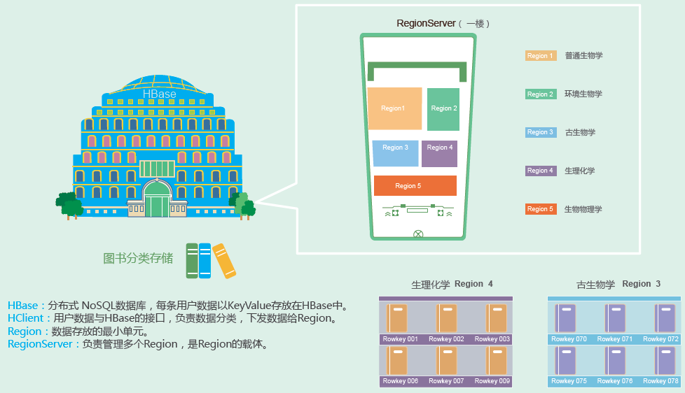
写流程
Notes:
HBase可类比为一栋图书馆，其中RegionServer就是这栋图书馆中的某层，Region是某个类别的图书，相同类别的图书都存放在同一个Region中。
写流程：
客户端发起请求 -> 通过ZooKeeper寻找到meta表所在RegionServer -> meta表中记载着各个User Region信息（rowkey范围，所在RegionServer），通过meta表寻找所要写入的Region所在RegionServer -> 请求按RegionServer和Region打包发送到Region所在RegionServer，由该RegionServer具体处理数据写入。
HBase：分布式NoSQL数据库，每条用户数据以KeyValue存放在HBase中。
HClient：用户数据与HBase的接口，负责数据分类，下发数据给Region。
Region：数据存放的最小单元。
RegionServer：负责管理多个Region，是Region的载体。

Slide 37
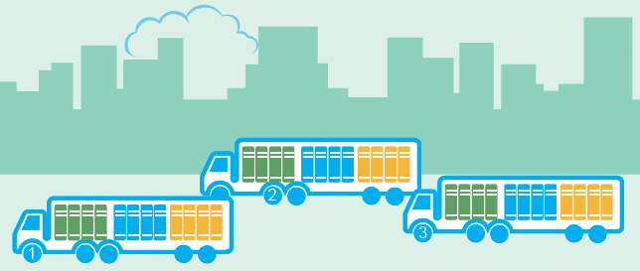

A.客户端发起写数据请求
Client
客户端发起写请求，相当于图书供应商需要把图书发往到图书馆，但是这时候需要定位到哪些图书该发往到哪一层哪个书架，也就是下一页描述的定位region。

Slide 38
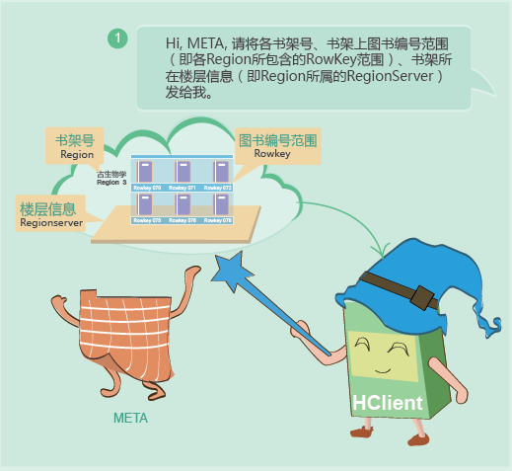
B.写流程–定位Region

Slide 39
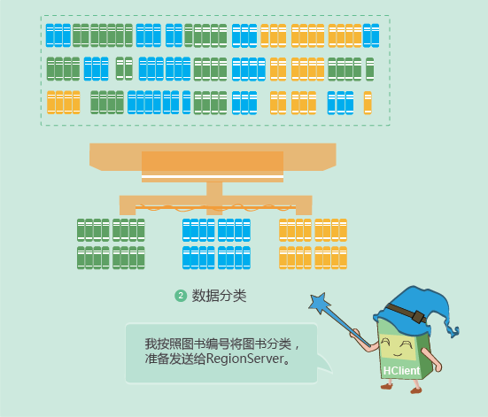
C.写流程–数据分组

Slide 40
C.写流程–数据分组（补充）
整个数据分组，涉及到两步“分篮子”操作：
将所有的记录按Region划分。
将所有的记录按RegionServer划分。
每个RegionServer上的数据会一起发送，这样的话，发送的数据中，都是已经按照Region分好组了。

Slide 41
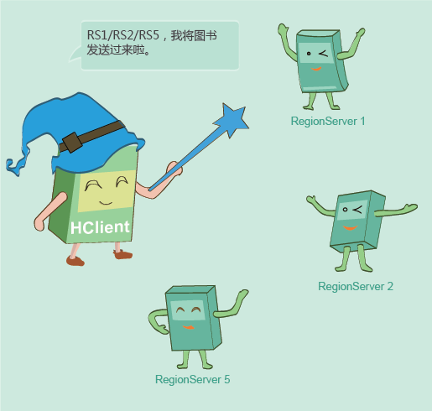
D.写流程–往RegionServer发送请求
利用HBase自身封装的RPC框架，来完成数据发送操作。
往多个RegionServer发送请求是并行操作。
客户端发送完写数据请求后，会自动等待请求处理结果。
如果客户端没有捕获到任何的异常，则认为所有数据都已经被写入成功。如果全部写入失败，或者部分写入失败，客户端能够获知详细的失败Key值列表。
Notes:
RPC:Remote Procedure Call Protocol远程过程调用协议

Slide 42
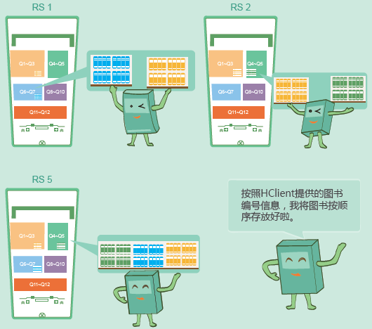
E.写流程 – Region写数据流程
Notes:
每一个书架相当于一个region
按顺序写的效果就是同一列族的数据会被放在一起

Slide 43
E.写流程 – Region写数据流程(补充)
获取Region操作锁
MVCC机制下读写操作不冲突
依次获取各行行锁
写入到MemStore中
一个内存排序集合
释放已获取的行锁
写数据到WAL中
既然是Write-Ahead-Log，为何先写内存再写WAL？
释放Region锁
先写内存的原因：HBase提供了一个MVCC（多版本并发控制）机制，来保障写数据阶段的数据可见性。先写MemStore再写WAL，是为了一些特殊场景下，内存中的数据能够更及时的可见。如果写WAL失败的话，MemStore中的数据会被回滚。
Notes:
MVCC：Multi-Version Concurrency Control 多版本并发控制。
WAL:Write Ahead Log 预写日志
先写内存再刷盘的写性能要好，类似于缓存的作用
（1）获取行锁、Region更新共享锁： HBase中使用行锁保证对同一行数据的更新都是互斥操作，用以保证更新的原子性，要么更新成功，要么失败。
（2）开始写事务：获取write number，用于实现MVCC，实现数据的非锁定读，在保证读写一致性的前提下提高读取性能。
（3）写缓存memstore：HBase中每列都会对应一个store，用来存储该列数据。每个store都会有个写缓存memstore，用于缓存写入数据。HBase并不会直接将数据落盘，而是先写入缓存，等缓存满足一定大小之后再一起落盘
（4）Append HLog：HBase使用WAL机制保证数据可靠性，即首先写日志再写缓存，即使发生宕机，也可以通过恢复HLog还原出原始数据。该步骤就是将数据构造为WALEdit对象，然后顺序写入HLog中，此时不需要执行sync操作。0.98版本采用了新的写线程模式实现HLog日志的写入，可以使得整个数据更新性能得到极大提升
（5）释放行锁以及共享锁
（6）Sync HLog：HLog真正sync到HDFS，在释放行锁之后执行sync操作是为了尽量减少持锁时间，提升写性能。如果Sync失败，执行回滚操作将memstore中已经写入的数据移除。
（7）结束写事务：此时该线程的更新操作才会对其他读请求可见，更新才实际生效。
（8）flush memstore：当写缓存满64M之后，会启动flush线程将数据刷新到硬盘。

Slide 44
F.写流程 – Flush
MemStore-1
（ColumnFamily-1）
HFile
Region
MemStore-2
（ColumnFamily-2）
HFile
如下六种场景，会触发一个Region的Flush操作：
MemStore级别限制：当Region中任意一个MemStore的大小达到了上限128M；
Region级别限制：当Region的所有MemStore的总大小达到了预设的Flush Size阈值。这种场景下的Flush操作，通常仅瞬间堵塞用户的写操作。但如果超出预设Flush Size阈值过多的话，也可能会引起一小段时间的堵塞。
Notes:
Flush操作：将数据从内存持久化到磁盘。

Slide 45
F.写流程 – Flush
RegionServer级别限制：当RegionServer中所有MemStore的总内存大小超出了预设的阈值，会触发部分MemStore Flush操作，先Flush占用空间较大的，后Flush占用空间较小的，直到内存使用量降到阈值以下。这种场景下，在总内存没有降低到预设的阈值以下之前，可能会较长时间堵塞。
当WALs中文件数量达到阈值时（1h/64M生成一个HLog）,会选择最早的一个HLog对应的一个或者多个Region进行Flush，并清除该HLog。
定时Flush：默认一个小时Flush一次。
手动Flush：通过shell下发flush命令对一个表或者一个Region执行Flush操作。

Slide 46
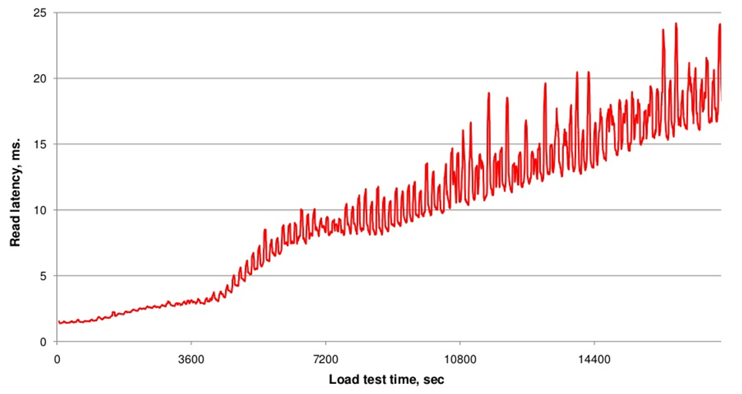
写流程 – 多HFile的影响
随着时间的不断迁移，HFile文件数目越来越多，读取时延也越来越大。
Notes:
当随着时间的增长，业务数据不断的往HBase集群中灌入，这时HFile的数目越来越多，那么针对同样的查询，需要同时打开的文件也就可能越来越多，那么查询时延也就越来越大。

Slide 47
写流程 – Compaction
Compaction的主要目的，是为了减少同一个Region同一个ColumnFamily下面的小文件数目，从而提升读取的性能。
Compaction分为Minor、Major两类：
Minor:小范围的Compaction。有最少和最大文件数目限制。通常会选择一些连续时间范围的小文件进行合并。
Major:涉及该Region该ColumnFamily下面的所有的HFile文件。Major Compaction过程中，会清理被删除的数据。
Minor Compaction选取文件时，遵循一定的算法。
Notes:
Compaction：合并
Minor、Major：次要的,主要的

Slide 48
写流程 – Compaction
Write
put
MemStore
Flush
HFile
HFile
HFile
HFile
HFile
HFile
HFile
Minor Compaction
HFile
HFile
HFile
Major Compaction
HFile
减少同一个Region同一Column Family下的文件数目！！！
Notes:
清理被删除的数据
小合并不可以清理被删除的数据，因为删除数据的记录和被删除的数据可能不同时包含在小合并的文件中
大合并可以删除被删除的数据，但是非常耗费时间和资源，所以一般在凌晨手动触发执行

Slide 49
写流程 – Split
普通的Region Split操作，是指集群运行期间，某一个Region的数据大小超出了预设的阈值，则需要将该Region自动分裂成为两个子Region。
分裂过程中，被分裂的Region会暂停读写服务。由于分裂过程中，父Region的数据文件并不会真正的分裂并重写到两个子Region中，而是仅仅通过在新Region中创建引用文件的方式，来实现快速的分裂。因此，Region暂停服务的时间会比较短暂。
客户端侧所缓存的父Region的路由信息需要被更新。
Parent
Region
DaughterRegion-1
DaughterRegion-2

Slide 50
读流程
Notes:
这里的图和写流程使用的是一样的，一样用图书馆做类比
读流程：
客户端发起请求 -> 通过ZooKeeper寻找到meta表所在RegionServer -> meta表中记载着各个User Region信息（rowkey范围，所在RegionServer），通过rowkey查找meta表，获取所要读取的Region所在RegionServer -> 请求发送到该RegionServer，由其具体处理数据读取 -> 数据读取返回到客户端。

Slide 51
A.客户端发起读数据请求
Get
Get操作在提供精确的Key值的情形下，读取单行用户数据。
Scan
Client
Scan操作是为了批量扫描限定Key值范围内的用户数据。
Notes:
客户端发起读请求，相当于客户端需要去寻找图书馆中的书籍，这时，如果指定具体图书编码（HBase中的rowkey），那就是Get请求，如果指定的是个编码范围，那么就是Scan请求，一个是精确查找，一个是范围查找。

Slide 52
B.读流程 – 定位Region
Hi，META，我需要查找编码范围是xxx-xxx的书籍，请根据这个信息去寻找包含这个编码范围的书架号、这些书架所在楼层。

Slide 53
C.读流程 – Scan
ColumnFamily-1
MemStore
HFile-11
HFile-12
HFile-13
思考：
一个Region可能有多个列族，一个列族可能包含有多个HFile文件，同时，还有部分数据存在于MemStore中，尚未固化……如何读取，才可以读到想要的用户数据？
Region
ColumnFamily-2
MemStore
HFile-21
HFile-22
HFile-23
Scan的过程会为MemStore，以及各个HFile创建所对应的Scanner：
MemStore对应的Scanner为MemStoreScanner。
HFile对应的Scanner为HFileScanner。
Notes:
在寻找到rowkey所对应的RegionServer和Region之后，需要打开一个查找器Scanner，由其具体执行查找数据，Region中会包含内存数据MemStore，文件数据Hfiles，那么在open scanner的时候就需要分别读取这两块数据，打开对应不同的scanner做查询操作。

Slide 54
D.读流程 – Next
每个region中有一个regionscanner，其中包含多个storescanner，每个storescanner中包含一个Memstorescanner和 N 个Hfilescanner；
每一个Scanner都有一个指针，指向接下来要读取的用户数据KeyValue。查找时首先会定位到hfile或是memstore，找到get操作的row起始位置；
同一级别的Scanner被放在同一个优先级队列中。通过不断的对比每一个Scanner指针所指向的KeyValue，将这些Scanner进行排序。
每一次next请求，都是从该优先级队列中选择一个Scanner，然后读取该Scanner的当前指针所指向的KeyValue。
每读一个Scanner，指针都会往下移一个KeyValue。而后，该Scanner被返还到队列中，如果已经读完，则直接关闭。
Notes:
其实这里的scanner可以理解为就是一个栈，一个store里面有menstore和hfile，那么就会打开menstore的栈，各个hfile的栈，先从各个栈中poll出一条数据，然后做排序，next返回排序后的第一个数据，然后该栈继续poll出一条数据，继续排序。

Slide 55
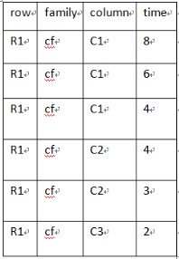
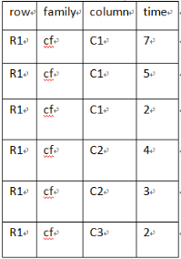
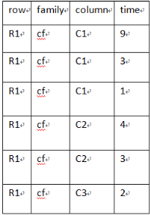
D.读流程 – Next
HFile1 HFile2 HFile3
Notes:
如果我们需要取回3个版本如上图所示
首先每个Hfile会定位到该row的起始处位置如此处在这3个Hflie的开头，若指定的column是C1
然后比较这三个文件开头的keyvalue大小，显然第三个R1，cf，c1，9最小，故首先取它
然后该文件指针往下移，重新比较当前指针的最小值，此时第一个文件的R1,cf,c1,8最小故第二个版本取它
然后指针下移继续比较知道满足版本数为止

Slide 56
读流程 – Filter
Filter允许在Scan过程中，设定一定的过滤条件。符合条件的用户数据才返回。
当前包含的一些典型的Filter有：
RowFilter
SingleColumnValueFilter
KeyOnlyFilter
FilterList
………
使用Filter时，可能会扫描大量的用户数据，才可以找到所期望的满足条件的数据。因此，一些场景下的性能是不可预估的。
Satisfied Row
Satisfied Row
Satisfied Row

Slide 57

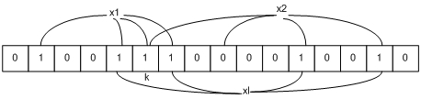
读流程 – BloomFilter
BloomFilter被用来优化一些随机读取的场景，即Get场景。 它可以被用来快速的判断一条用户数据在一个大的数据集合（该数据集合的大部分数据都没法被加载到内存中）中是否存在。
BloomFilter在判断一个数据是否存在时，拥有一定的误判率。但对于“用户数据 XXXX不存在” 的判断结果是可信的。
HBase的BloomFilter的相关数据，被保存在HFile中。
数据写入阶段，对用户数据进行N次Hash，并且将映射到的对应的位改为1
数据读取阶段，对用户数据进行N次Hash，判断对应的位是否为1
Notes:
hash是为了将不同的数据采用通用的机制进行编码，那么读取的时候也能通过相同的算法进行解析，0和1只是一个置位标志，无实际意义
Bloom filter 是由 Howard Bloom 在 1970 年提出的二进制向量数据结构，它具有很好的空间和时间效率，被用来检测一个元素是不是集合中的一个成员。如果检测结果为是，该元素不一定在集合中；但如果检测结果为否，该元素一定不在集合中。因此Bloom filter具有100%的召回率。这样每个检测请求返回有“在集合内（可能错误）”和“不在集合内（绝对不在集合内）”两种情况，可见 Bloom filter 是牺牲了正确率和时间以节省空间。
如需要判断一个元素是不是在一个集合中，我们通常做法是把所有元素保存下来，然后通过比较知道它是不是在集合内，链表、树都是基于这种思路，当集合内元素个数的变大，我们需要的空间和时间都线性变大，检索速度也越来越慢。 Bloom filter 采用的是哈希函数的方法，将一个元素映射到一个 m 长度的阵列上的一个点，当这个点是 1 时，那么这个元素在集合内，反之则不在集合内。这个方法的缺点就是当检测的元素很多的时候可能有冲突，解决方法就是使用 k 个哈希 函数对应 k 个点，如果所有点都是 1 的话，那么元素在集合内，如果有 0 的话，元素则不在集合内。

Slide 58
HBase 基本介绍
HBase 功能与架构
HBase 关键流程
HBase 华为增强特性

Slide 59
支持二级索引（1）
HBase是一个Key-Value类型的分布式存储数据库。每张表的数据，是按照RowKey的字典顺序排序的，因此，如果按照某个指定的RowKey查询数据，或者指定某一个RowKey范围去扫描数据时，HBase可以快速定位到需要读取的数据位置，从而可以高效地获取到所需要的数据。
在实际应用中，很多场景是查询某一个列值为**的数据。HBase提供了Filter特性去支持这样的查询，它的原理是：按照RowKey的顺序，去遍历所有可能的数据，再依次去匹配那一列的值，直到获取到所需要的数据。可以看出，可能仅仅为了获取一行数据，它却扫描了很多不必要的数据。因此，如果对于这样的查询请求非常频繁并且对查询性能要求较高，使用Filter无法满足这个需求。
Notes:
这就是HBase二级索引产生的背景。二级索引为HBase提供了按照某些列的值进行索引的能力。

Slide 60
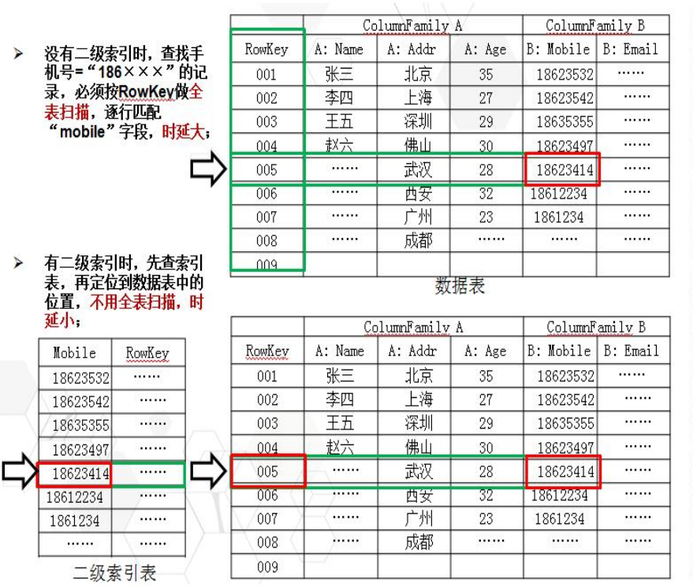
支持二级索引（2）
Notes:
新建一张索引表来实现二级索引

Slide 61
容灾增强
主备集群之间的容灾能力可以增强HBase数据的高可用性，主集群提供数据服务，备用集群提供数据备份，当主集群出现故障时，备集群可以提供数据服务。
HBase集群容灾作为提高HBase集群系统高可用性的一个关键特性，为HBase提供了实时的异地数据容灾功能。它对外提供了基础的运维工具，包含灾备关系维护，重建，数据校验，数据同步进展查看等功能。为了实现数据的实时容灾，可以把本HBase集群中的数据备份到另一个集群。

Slide 62
容灾增强
相比开源Replication功能，做了如下增强：
备集群白名单功能，只接受指定集群IP的数据推送。
开源版本中replication是基于WAL同步，在备集群回放WAL实现数据备份的。对于BulkLoad，由于没有WAL产生，BulkLoad的数据不会replicate到备集群。通过将BulkLoad操作记录在WAL上，同步至备集群，备集群通过WAL读取BukLoad操作记录，将对应的主集群的HFile加载到备集群，完成数据的备份。
开源版本中HBase对于系统表ACL做了过滤，ACL信息不会同步至备集群，通过新加一个过滤器：org.apache.hadoop.hbase.replication.SystemTableWALEntryFilterAllowACL，允许ACL信息同步至备集群，用户可以通过配置hbase.replication.filter.sytemWALEntryFilter使用该过滤其实现ACL同步。
备集群只读限制，备集群只接受备集群节点内的超级用户对备集群的HBase进行修改操作，即备集群节点之外的HBase客户端只能对备集群的HBase进行读操作。
Notes:
WAL：预写式日志Write-Ahead Logging，保证了当RegionServer故障的情况下用户写入的数据不丢失。
BulkLoad：HBase批量导入数据。

Slide 63
客户端采用批量写入接口写入10条数据，某个RegionServer节点上包含该表的2个Region，分别A和B，写入的10条数据中有2条属于A，4条属于B，请问需要写入这10条数据需要向该RegionServer发送几次RPC请求？
一张表的包含以下几个分区[10,20),[20,30),[30,+∞),分别编号为①,②,③，那么11，20，222分别属于哪个Region？
Notes:
1、1次
2、①,②,②
按照字符串来判断

Slide 64
HBase的物理存储单元是什么？（ ）
Region
Column Family
Column
行
Compaction的目的是什么？
减少同一个Region同一Column Family下的文件数目
提升数据读取性能
减少同一个Column Family的文件数量
减少同一个Region的文件数量
Notes:
1.B
从HBase在HDFS上的目录结构可以看出，/hbase/data/namespace/table/region/column family，最底的一层目录是column family，该目录底下就是Hfiles了。
2. AB

Slide 65
学习完本章，应该做到：
1、认识了解KeyValue存储；
2、清楚HBase的基本架构；
3、了解HBase读写流程；
4、了解FusionInsight HBase的增强特性。
Notes:
答案：A、B、C、D

